Slide 1
Годовой
отчет
О ДЕЯТЕЛЬНОСТИ АВТОНОМНОЙ НЕКОММЕРЧЕСКОЙ ОРГАНИЗАЦИ 600ШАГОВ

Slide 2
СОДЕРЖАНИЕ
Обращение руководителя.................3
Наша миссия и помощь......................4
Наша команда.....................................6
Результаты работы в 2022 году........7
Наши программы................................8
Доходы и расходы..............................33
Справка об организации....................34

Slide 3
ОБРАЩЕНИЕ РУКОВОДИТЕЛЯ
Продолжаем расти и развиваться! В сфере адаптивного спорта в Челябинской области мы были первыми, а стали лучшими!
В этом году у нас появились новые программы: лыжные гонки, лёгкая атлетика. Также работаем в новом направлении - спорт слепых. Наш слабовидящий спортсмен Алексей Емельянов и его лидер Пещеров Владимир уже побывали на Чемпионате России и начали подготовку к Паралимпийским Играм.
Продолжаем держать марку и в старых видах деятельности. В частности, это спорт ЛИН (лиц с интеллектуальными нарушениями). Наша воспитанница подтвердила своё звание чемпионки России в этой категории.
За годы работы во всех спортивных направлениях у нас выработалась формула успеха: начинаем с обычных адаптивных тренировок, затем формируем группы спортсменов для Специальной Олимпиады, а затем переходим к спорту высших достижений. С уверенностью могу сказать, что такая практика и в таком масштабе в России есть только у нас.
Ещё одно важное направление, которое мы активно поддерживаем и развиваем, - это организация спортивно-развлекательных мероприятий. Это те мероприятия, которые пропагандируют здоровый образ жизни и активную жизненную позицию. Такие мероприятия и такие идеи вдохновляют и окрыляют как наших воспитанников, так;t их родителей!
3

Slide 4
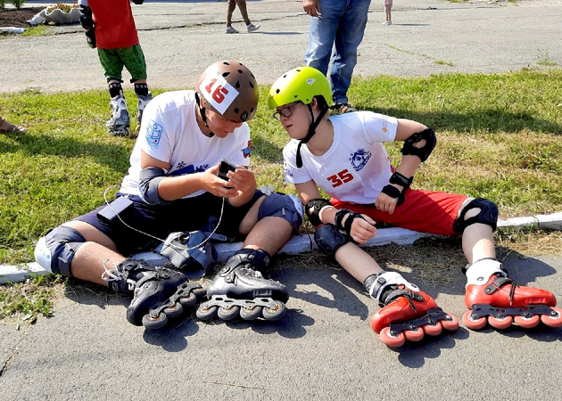
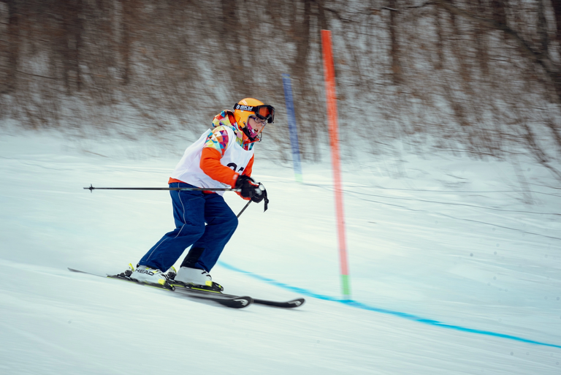
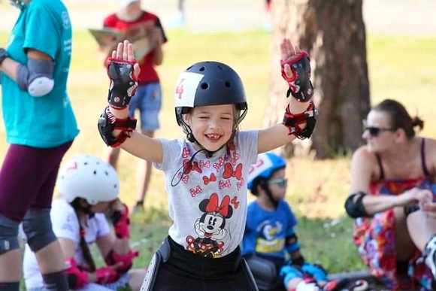
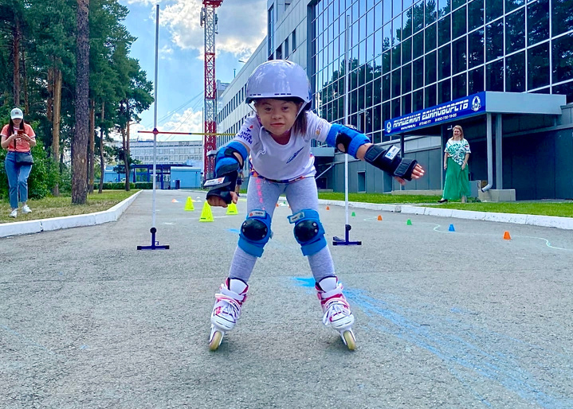
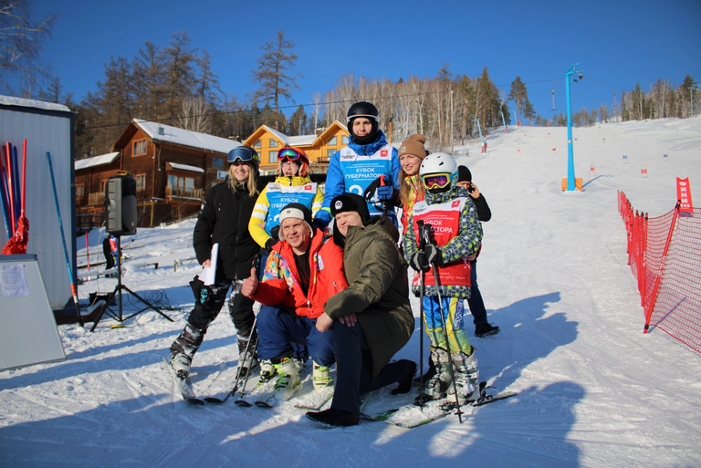
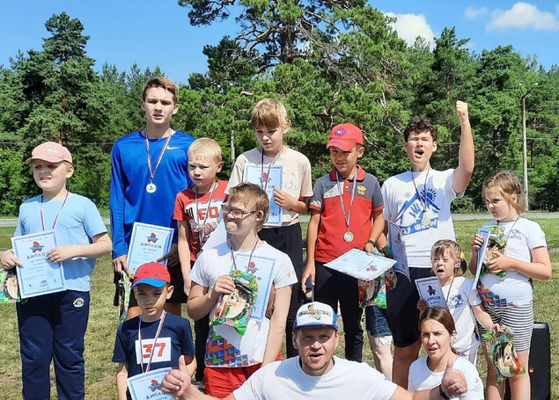
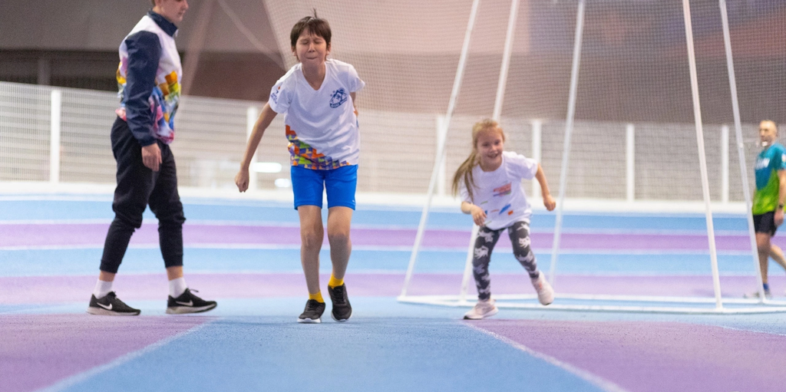
НАША МИССИЯ
Миссия нашей организации — объединять обычных людей и людей с особенностями развития. И тем, и другим необходимы физическая и творческая деятельность, общение и позитивные эмоции. Мы помогаем каждому найти себя в обществе. Для этого спорт — отличное средство!
4

Slide 5
НАША ПОМОЩЬ
Мы помогаем детям и взрослым с ограниченными возможностями здоровья, а также членам их семей.
КАК МЫ ПОМОГАЕМ?
Раскрываем потенциал
Помогаем улучшить здоровье
Внедряем инклюзию
Наши "особые" спортсмены реализуются за счет участия в соревнованиях разного масштаба, а также пробуют себя в качестве тренеров-волонтеров.
После курса спортивной абилитация/реабилитации отмечается улучшение показателей физического здоровья и психологического состояния спортсменов.
-Организуем инклюзивные спортивные и развлекательные мероприятия;
-Проводим летние сборы для нормотипичных и особых детей в "смешанных" группах.
-Рассказываем о людях с ОВЗ в соцсетях и посредством СМИ.
5

Slide 6
НАША КОМАНДА
Мельнов Владимир - основатель АНО "600 ШАГОВ", старший тренер программ адаптивного спорта
Борщев Ольга - тренер программ адаптивного спорта
Белова Евгения -
руководитель грантовых проектов
Шаповалов Антон - тренер по адаптивному роллер-спорту
Забродина Мария - тренер по адаптивному роллер-спорту
Вараксина Ольга -
бухгалтер
Наталья Анкудинова -
администратор
Завьялова Светлана - тренер по адаптивному горнолыжному спорту
Петриева Ксения - тренер по адаптивному роллер-спорту
Катернога Алексей - тренер по адаптивному роллер-спорту
Беликов Александр - волонтер
Завьялов Денис - волонтер
Куличкова Ольга -
волонтер
Белов Антон -
волонтер
Емельянов Алексей - волонтер
Аксенова Анастасия - волонтер
Мельнова Анастасия - волонтер
6

Slide 7
РЕЗУЛЬТАТЫ РАБОТЫ В 2022 ГОДУ
Более 200 детей и взрослых с ОВЗ прошли курс спортивной реабилитации.
Проведены 3 спортивно-развлекательных мероприятия, в которых приняли участие более 90 человек.
Проведены 3 смены инклюзивных спортивных сборов для 70 детей.
12 наших учеников приняли участие во Всероссийских соревнованиях по горнолыжному спорту и роллер-спорту, где стали призерами и победителями.
Стали лауреатом премии "Звезды адаптивного спорта" в номинации "Лучшая НКО".
Стали лауреатом конкурса публичных годовых отчетов "Точка отсчета". Заняли 2 место.
Открыли 2 новых направления работы: "Легкая атлетика" и "Ложные гонки".
7

Slide 8
НАШИ АДАПТИВНЫЕ ПРОГРАММЫ
Легкая атлетика
Роллер-спорт
Горнолыжный спорт
Лыжная гонка
Соревнования и мероприятия
Инклюзивные летние сборы
Скалолазание
Туризм
8

Slide 9
РОЛЛЕР-СПОРТ
Миссия проекта
Дать возможность детям с ОВЗ заниматься роллер-спортом и участвовать в соревнованиях разного уровня. В рамках программы мы делаем всё, чтобы дети с особыми потребностями улучшали свою физическую подготовку, участвовали в региональных и всероссийских соревнованиях, заряжались положительными эмоциями и улучшали коммуникативные навыки, необходимые для развития в спорте и жизни в целом.
Миссия проекта
Сроки реализации
Тренировки проводятся круглогодично.
Источник финансирования
Грант Президента Российской Федерации и софинансирование.
9

Slide 10
РОЛЛЕР-СПОРТ
ЧТО МЫ ДЕЛАЛИ В 2022
Проводили индивидуальные и групповые тренировки по роллер-спорту с детьми и взрослыми, имеющими различные ОВЗ, а также занимались с их нормотипичными сверстниками.
Занятия в холодное время года проводились на крытом роллердроме, а летом, в хорошую погоду – на спортивных стадионах и в парках Челябинска.
РЕЗУЛЬТАТЫ РАБОТЫ
Более 150 детей и взрослых с ОВЗ проходили тренировки по адаптивному роллер-спорту. Из них 50 участников проходили занятия в рамках программы комплексной реабилитации «Ролики мечты» за счет средств гранта ФПГ. Остальные тренировки проводили тренера и волонтеры на протяжении всего года за счет софинансирования.
Ученики программы приняли участие в соревнованиях регионального и всероссийского уровня.
10

Slide 11
ОТЗЫВЫ РОДИТЕЛЕЙ
"Мой сын, Егорка - 5 лет, ДЦП, занимаемся роликами в "600 Шагов". После занятий заметно улучшилась работа вестибулярного аппарата, в роликах ноги и стопы принимают правильное положение, тем самым улучшая походку. Также занятия помогают избавиться от страхов - у сына появилась уверенность во время самостоятельной ходьбы!"
Наталья Бердников
11

Slide 12
ОТЗЫВЫ РОДИТЕЛЕЙ
"Моему сыну 5 лет.В 3 месяца Валентину поставили диагноз - синдром Дауна со всеми вытекающими последствиями... Задержка психомоторного развития, ослабленный мышечный тонус, нарушение координации, дефицит внимания и т.д.
Однажды я прочитала статью о том, как в клубе "600 шагов" под руководством Владимира Мельнов ставят на ролики, а потом и на лыжи "особенных" деток, как занятия помогают не только физически укрепить тело, улучшить координацию и внимание, но и становятся огромным стимулом в коммуникации, активизации речи, социализации, что так необходимо нашим особенным детям.
У нас прошло всего 3 занятия. К моему удивлению и восторгу Валя на 2 занятии стоял на роликах, ходил по "травке", выполнял упражнения! Я думаю, совсем недалек тот момент, когда Валентин сможет самостоятельно кататься и получать от этого удовольствие. Нам очень повезло с тренером, Ксения Петриева на первом же занятии увлекла ребенка и результаты не заставили себя долго ждать!
Очень хотелось бы развивать ребенка и дальше в этом направлении, чтобы это было интересно, полезно и доступно! Спасибо огромное всем неравнодушным тренерам, которые помогают детям с ОВЗ поверить в себя и реализовать свои способности!
Ольга Соловская
12

Slide 13
ГОРНОЛЫЖНЫЙ СПОРТ
Миссия проекта
Дать возможность детям с ОВЗ заниматься горнолыжным спортом и участвовать в соревнованиях разного уровня. На занятиях мы улучшаем физическую подготовку детей с ОВЗ, готовим их к региональным и всероссийским соревнованиям, создаем позитивный психологический настрой на занятия спортом, общение с инструктором и другими учениками, а также достижение поставленных целей.
Миссия проекта
Сроки реализации
Тренировки проводятся круглогодично.
Источник финансирования
Софинансирование
13

Slide 14
ГОРНОЛЫЖНЫЙ СПОРТ
ЧТО МЫ ДЕЛАЛИ В 2022
Проводили индивидуальные и групповые занятия по горнолыжному спорту с детьми и взрослыми, имеющими различные ОВЗ, а также занимались с их нормотипичными сверстниками.
Зимой занятия проводились непосредственно на горно-лыжном склоне на территории ГЛК «Солнечна Долина» (г. Миасс), а летом в формате общей физической подготовки (ОФП).
РЕЗУЛЬТАТЫ РАБОТЫ
Более 35 детей и взрослых с ОВЗ проходили тренировки по программам адаптивного горнолыжного спорта «Лига мечты».
Ученики программы приняли участие в соревнованиях регионального и всероссийского уровня.
Наши спортсмены стали призерами Всероссийских соревнований.
Наша воспитанница Аксенова Анастасия заняла I место в дисциплине слалом-гигант на чемпионате России по горнолыжному спорту (спорт ЛИН) в г. Белорецк.
14

Slide 15
ОТЗЫВЫ РОДИТЕЛЕЙ
"Ребенок занимается на лыжах и роликах, колоссальный прогресс. Речь и понимание значительно улучшились, ребенок в прекрасной физической форме, давно забыли, что такое простудные заболевания.
Сын не хочет уходить с тренировок, еще ни одна реабилитация не дала столь положительный результат, как занятия спортом в 600 Шагов".
Ольга Мартынова
15

Slide 16
ОТЗЫВЫ РОДИТЕЛЕЙ
"Моя дочь Евгеня занимается с самого начала программы в Миассе. Нам говорили врачи, что этот вид спорта не для нее - вы, мамочка, с ума сошли? Церебральный паралич у ребенка!
Сказать, что занятия улучшают качество ее жизни, это ничего не сказать. Равновесие, выносливость, физическая сила, способность оценить обстановку и двинуть тело туда, куда ей необходимо - это разработанные натренированные функции организма, которые позволяют ходить дочери по земле. Еще. Она реально испытывает кайф от тренировок и того, что ей удается - самооценка на высоте.
Занятия жизненно необходимы, часть жизни человека с церебральным параличом, который влюбился в этот вид спорта!
Благодарю от всего сердца организаторов и инструкторов за возможность моей девочке жить полноценной жизнью, за мою радость и гордость от ее успехов".
Ирина Иванова
16

Slide 17
ЛЕГКАЯ АТЛЕТИКА
Миссия проекта
Развить физическую выносливость, коммуникативные навыки и целеустремленность у детей с ОВЗ. Дать возможность участвовать в соревнованиях и реализовываться в спорте.
Сроки реализации
Тренировки проводятся круглогодично.
Источник финансирования
Софинансирование
17

Slide 18
ЛЕГКАЯ АТЛЕТИКА
ЧТО МЫ ДЕЛАЛИ В 2022
Открыли направление и начали занятия с детьми, имеющими ОВЗ.
Готовились к Чемпионату Челябинской области по легкой атлетике среди лиц с ОВЗ, участие в котором запланировали на 2023 год.
Занятия проводились в учебно-спортивном комплексе "Манеж" (УралГуфк).
РЕЗУЛЬТАТЫ РАБОТЫ
20 детей с ОВЗ проходили тренировки по программам адаптивного лыжного спорта.
Ребята получили необходимую подготовку для участия в местных соревнованиях.
18

Slide 19
ЛЫЖНЫЕ ГОНКИ
Миссия проекта
Сформировать у детей с ОВЗ мотивацию на регулярные занятия спортом зимой и организовать благоприятные условия для развития физических и коммуникативных способностей детей.
Сроки реализации
Тренировки проводятся в зимний период.
Источник финансирования
Софинансирование
19

Slide 20
ЛЫЖНАЯ ГОНКА
ЧТО МЫ ДЕЛАЛИ В 2022
Открыли направление и начали занятия с детьми, имеющими ОВЗ.
Занятия проводились на городской лыжной базе Челябинска.
РЕЗУЛЬТАТЫ РАБОТЫ
10 детей с ОВЗ прошли тренировки по программам адаптивного лыжного спорта.

Slide 21
ТУРИЗМ
Миссия проекта
Миссия проекта – дать возможность особым семьям отдохнуть, пообщаться с единомышленниками в ходе полезных для здоровья походов на природу.
Сроки реализации
В осенний период
Источник финансирования
Софинансирование

Slide 22
ТУРИЗМ
ЧТО МЫ ДЕЛАЛИ В 2022
Организовали и провели поход на Черную Скалу (Национальный парк Таганай), где семьи с особыми детьми смогли познакомиться с новыми людьми, подышать свежим горным воздухом, поиграть, попеть, потанцевать и поговорить в кругу людей со схожими жизненными обстоятельствами.
РЕЗУЛЬТАТЫ РАБОТЫ
Проведен однодневный поход на Черную Скалу (национальный парк Таганай), в котором поучаствовали более 100 человек.
Более половины участников оставили устные и письменные отзывы, в которых рассказали о значительном положительном влиянии мероприятия на их эмоциональное и физическое состояние.

Slide 23
ОТЗЫВЫ РОДИТЕЛЕЙ
"600 шагов собрали семьи Челябинска и области и устроили прекрасный выходной, подъем на Таганай, Семибратка. Как всегда душевно, весело, глаз радовали виды Южного Урала!
Мы с семьей посетили данное мероприятие.
Сколько же нас много! Сколько знакомых лиц! Все друг друга рады видеть! Попили чай, поплясали. Всем огромное спасибо! Очень душевно!"
Александра Королева

Slide 24
СПОРТИВНЫЕ СОРЕВНОВАНИЯ И МЕРОПРИЯТИЯ
Миссия проекта
Организовать участие детей с ОВЗ в спортивных мероприятиях и соревнованиях разного уровня с целью повышениях их целеустремленности, уровня самооценки, социальных навыков, формирования позитивного отношения к спорту.
Сроки реализации
Круглогодично
Источник финансирования
Софинансирование, средства Министерства по физической культуре и спорту Челябинской области, средства ОБУ "РЦСП по АВС Челябинской области".

Slide 25
СПОРТИВНЫЕ СОРЕВНОВАНИЯ И МЕРОПРИЯТИЯ
ЧТО МЫ ДЕЛАЛИ В 2022
Подготовили наших спортсменов и организовали их участие в спортивных состязаниях:
Открытый Чемпионат и Первенство области по горнолыжному спорту ЛИН и спорту слепых (г. Миасс).
Первенство и чемпионат России по горнолыжному спорту (г. Белорецк).
XIX Кубок Губернатора Челябинской области по горнолыжному спорту и сноуборду (г. Миасс).
Областные соревнования по скоростному бегу на роликовых коньках среди лиц с интеллектуальными нарушениями в рамках Специальной Олимпиады (г. Челябинск, мероприятие организовано АНО "600 Шагов").
Всероссийская Спартакиада Специальной Олимпиады по скоростному бегу на роликовых коньках (г. Пенза).
V Всероссийские Старты Мечты по роллер-спорту (г. Тюмень).
Областная зимняя Спартакиада детей-инвалидов 2022 года (категория ЛИН, г. Миасс.

Slide 26
СПОРТИВНЫЕ СОРЕВНОВАНИЯ И МЕРОПРИЯТИЯ
ЧТО МЫ ДЕЛАЛИ В 2022
Организовали и провели спортивно-развлекательные мероприятия:
Рождественские старты.
VIII ежегодный фестиваль по роллер-спорту "8 колес".
Поездка на курорт "Баден-Баден" для семей, воспитывающих детей с ОВЗ.
Приняли участие в других мероприятиях:
III Летние Парауральские Игры "Преодоление" (провели открытую тренировку на площадке мероприятия).
"Кросс Нации" - забег на 1000 метров в честь Всероссийского дня бега.

Slide 27
СПОРТИВНЫЕ СОРЕВНОВАНИЯ И МЕРОПРИЯТИЯ
РЕЗУЛЬТАТЫ РАБОТЫ
На каждом мероприятии наши спортсмены получили призовые места.
Родители и тренера отмечают повышение самооценки ребят за счет спортивных достижений.
Повышение мотивации к тренировкам и к здоровому образу жизни.

Slide 28
ОТЗЫВЫ РОДИТЕЛЕЙ
"Банда - вы самые лучшие. 1-3 февраля прошел Кубок России ЛИН по горнолыжному спорту на ГЛК "Солнечная Долина".
Соревноваться с мастерами спорта - это почетно. Вова и Оля, вы - сердце и душа Банды. Вы научили бороться и достигать целей! Быть дисциплинированными, решительными, уверенными в себе. Вова и Оля, спасибо за ваш труд, за большое терпение, за веру в ребят".
Алена Поддубная

Slide 29
ОТЗЫВЫ РОДИТЕЛЕЙ
В начале августа у нас была открытая тренировка в рамках Международных III ЛЕТНИХ ПАРАУРАЛЬСКИХ ИГР "ПРЕОДОЛЕНИЕ" с нашими любимыми "600 шагов".
Уникальность тренировки была в том, что ребята соревновались сами с собой! Они проехали первый круг, зафиксировали результат, а потом проехали второй и сравнили.
Сейчас очень много пишут, что нужно сравнивать себя не с кем-то, а с собой в прошлом. Это был как раз тот самый случай, когда можно было наглядно посмотреть, как я развиваюсь, куда я иду.
Очень круто. Ну и, конечно, общение, пока дети тренировались и соревновались, родители с удовольствием общались.
Спасибо большое, Владимир Мельнов, за организацию, подарки, живое общение.
Ольга Вараксина

Slide 30
СПОРТИВНО-РАЗВЛЕКАТЕЛЬНЫЕ ИНКЛЮЗИВНЫЕ ЛЕТНИЕ СБОРЫ
Миссия проекта
Организовать активный летний отдых нормотипичных детей вместе с детьми, имеющими ОВЗ. Мы создаем атмосферу равенства и взаимопомощи между детьми во время спортивно-развлекательных смен. Также для нас важно совместить приятное времяпрепровождение с полезными занятиями спортом, организовать процесс коммуникации и удобного взаимодействия всех участников.
Сроки реализации
В летний период
Источник финансирования
Софинансирование

Slide 31
СПОРТИВНО-РАЗВЛЕКАТЕЛЬНЫЕ ИНКЛЮЗИВНЫЕ СБОРЫ
ЧТО МЫ ДЕЛАЛИ В 2022
Организовывали летний досуг и спортивные тренировки детей с 9.00 до 15.00 в течение 5 дней.
В программу смен входили такие активности, как игры, направленные на знакомство и коммуникацию, тренировки по роллер-спорту, спортивные игры и соревнования, посещение развлекательных мероприятий (пейнтбол, бампербол – футбол в шарах, квесты и др.)
РЕЗУЛЬТАТЫ РАБОТЫ
Проведено 3 смены спортивно-развлекательных сборов, в которых поучаствовали 47 нормотипочных детей и 25 детей с ОВЗ.
Нормотипичные и особые ребята развили гибкость характера, эмпатичность, ответственность за счет того, что помогали и поддерживали друг друга, подстраивались под особенности друг друга.

Slide 32
ОТЗЫВЫ РОДИТЕЛЕЙ
"Это были суперские 5 дней!!! Наши тренера самые крутые!"
Ирина Беленькова
"Какие классные фото! Глядя на счастливого сына, сама хочу к вам! Вы молодцы! В любую погоду, в любой ситуации все супер)".
Елизавета Кириллова
"Крутецкий детский лагерь! Дочь ждала с того года!"
Игорь Строковский

Slide 33
ДОХОДЫИ РАСХОДЫ
Доходы
Расходы
Президентский грант - 1 683 789,38 р.
Физические лица - 665 842,20 р.
Итого: 2349 631, 58 р.
Аренда помещения - 617 300 р.
Оплата труда специалистов -
928 382,81 р.
Налоги и страховые взносы -
185 676,57 р.
Офисные расходы - 42 654,20 р.
Материальные расходы (приобретение оборудования) -
192 330р.
Расходы на проведение мероприятий - 139 500 р.
Итого: 2 105 843,58 р.

Slide 34
СПРАВКА ОБ ОРГАНИЗАЦИИ

